Slide 1

무인 편의점 키오스크
Java Semi Project
2조
팀장 : 김민성
팀원 : 김상기, 김정용, 김태형, 박현수, 박현지

Slide 2

01. 프로젝트 개요
1.1 프로젝트 주제 및 목적
1.2 주요 기능
1.3 프로젝트 일정
1.4 역할 분담
03. 개발
주요 클래스 및 메소드
04. 프로그램 시연
02. 설계
플로우 차트
05. Q&A

Slide 3


01. 프로젝트 개요
| 프로젝트 주제 및 목적
[ 프로젝트 대주제 ]
자판기 (Vending machine)
< 무인 편의점 키오스크 구현 목적 >
COVID-19로 인한 이용자의 비대면 점포 수요 증가
포인트 충전 시 추가 적립으로 회원 가입 유도 (관리자 매출 증가)
< 사용 모드 >
이용자 모드 & 관리자 모드
< 프로그램 기능 >
이용자 핵심 기능 : 물품 구매(장바구니 및 결제)
관리자 핵심 기능 : 재고 관리 및 매출 관리

Slide 4

01. 프로젝트 개요
| 주요 기능
이용자 모드
< 회원 구매 >
〮 회원 가입
〮 현금 결제, 충전 후 잔액 결제 가능
< 공통 >
〮 상품 구매
〮 구매 물품 카테고리 선택
- 연령 제한 물품 구매 시 주민번호 검사
〮 선택 후 장바구니 확인
〮 결제 및 영수증 출력
< 비회원 구매 >
〮 현금 결제만 가능

Slide 5
01. 프로젝트 개요
| 주요 기능
관리자 모드
< 로그인 >
〮 관리자 로그인을 통한
〮 관리자 모드 입장
< 매출관리 >
〮 전체 매출 현황
〮 카테고리별 현황
< 재고관리 >
〮 상품 추가
〮 상품 변경(수량)
〮 상품 삭제
< 키오스크 종료 >
〮 관리자 모드에서 시스템 종료

Slide 6
01. 프로젝트 개요
| 프로젝트 일정
구분 / 기간 |  | 1일차 | 2일차 | 3일차 | 4일차 | 5일차 | 6일차
기획 | 주제 선정
 | 세부 기능 설정
설계 | 자료구조 설정
 | 클래스, 메소드 설정
개발 | 소스 코딩
 | 소스 코딩 검토
테스트 | 통합 구현
 | 오류 수정
유지보수 | 프로그램 완성
 | 보고서 작성

Slide 7

01. 프로젝트 개요
| 역할 분담
김민성 : 이용자 모드 세부 코딩 및 전체 모드 총괄
김정용 : 관리자 모드 총괄 및 세부 코딩
김상기 : 이용자 모드 세부 코딩 및 오류 수정
박현수 : 관리자 모드 세부 코딩 및 오류 수정
김태형 : 이용자 모드 세부 코딩 및 오류 수정
박현지 : 관리자 모드 세부 코딩 및 오류 수정

Slide 8
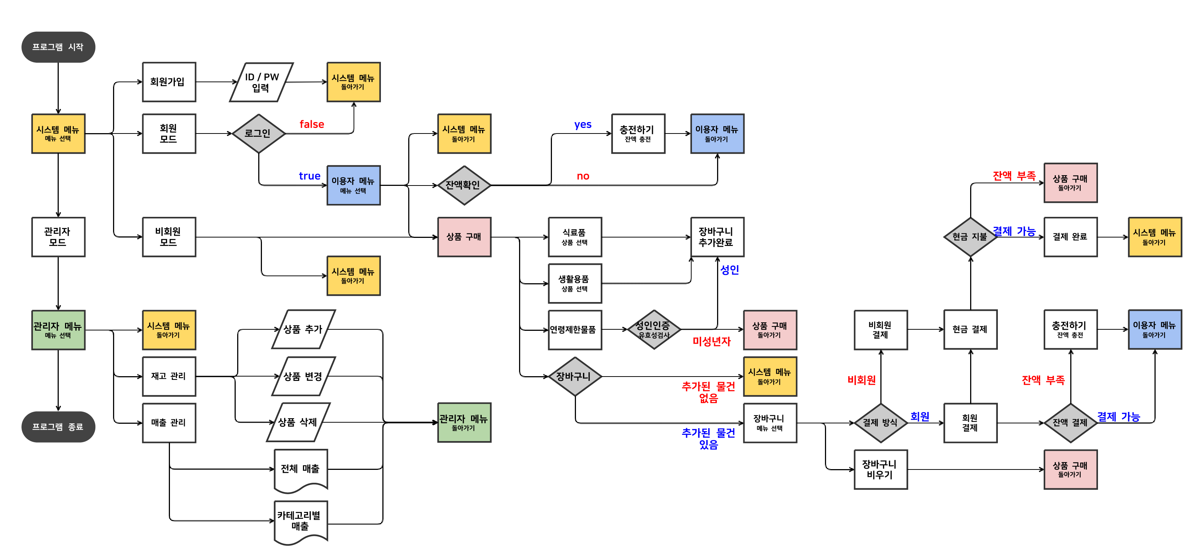
02. 설계
| 플로우 차트

Slide 9
03. 개발
| 주요 클래스 및 메소드
<Kmenu> interface
systemOn() - 메뉴 가동
menuDisp() - 메뉴 표시
menuSelect() - 메뉴 선택
menuRun() - 메뉴 실행
<Project> class
TestMemberData() – 회원 테스트 TestProdData() – 물품목록
Main() – 실행
<Members> VO class
getter() / setter()
회원 이름 , 회원 잔액
<UserSystem> class
Login() – 로그인
payChargeDisp() – 잔액 충전
<Kiosk> class
<MemData> class
<Cart> class
<Products> VO class
메뉴 선택
printList1() – 식료품 출력
printList2() –생활용품 출력
printList3() –연령제한물품 출력
cartList() – 장바구니 목록
clearCart() – 비회원 장바구니 비우기
clearCart2() – 회원 장바구니 비우기
getter() / setter()
물품 가격, 물품 수량, 카테고리,
계산 카운터, 상품 누적 카운터
<NotUserSystem> class
<Buy> class
비회원 메뉴 선택
selPay() – 결제 수단
payCash() – 현금 결제
payPoint() – 이용자 잔액결제
returnChange() – 거스름돈
Receipt() – 영수증 출력
calCateTot() – 카테고리 합 계산
<Users> class
<Adsystem> class
ssnAva() – 주민번호 유효성 검사
ssnAdult() – 미성년자 확인
telAva() – 핸드폰 자릿수 확인
joinning() – 회원가입
logout() – 로그아웃
adLogin() - 관리자 로그인
stockMg() – 재고 관리
salesMg () – 매출 관리
exit() – 키오스크 종료
<Purchase> class
menuChoice() – 카테고리 표시
menuBuy() – 상품 입력
testAge() – 주민번호
implements
extends

Slide 10
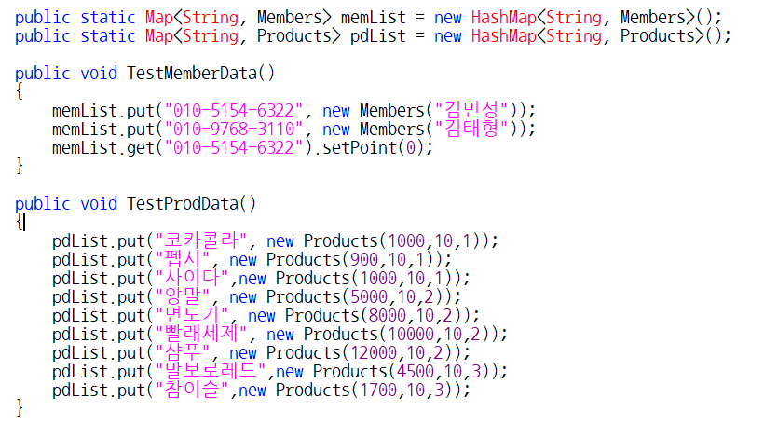
03. 개발
| 주요 클래스 및 메소드
자료구조 클래스인 HashMap 을 사용하여
사용자와 상품 데이터 리스트 선언 및 생성
초기 (테스트) 데이터 리스트
리스트 활용 예
(상품 남은 수량)
Notes:
앞에서 만든 자료구조로 회원 정보 리스트와 물품 정보 리스트를 해시맵으로 만듬. 그 이유는 우리가 키를 가지고 거기에 대한 다양한 정보를 꺼낼 수 있을 거 같아서 사용.
멀티 쓰레드 환경이 아니기 때문에 해쉬 테이블 보다는 해쉬 맵이 성능이 좋기 때문에 해쉬 맵으로 결정

Slide 11
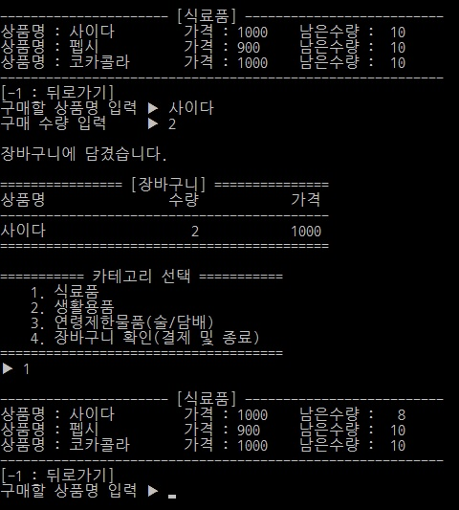
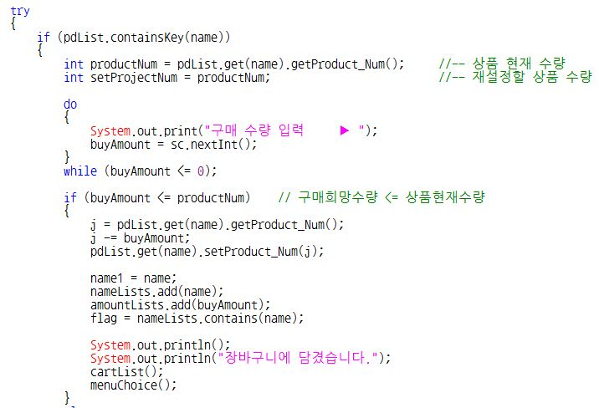
03. 개발
| 주요 클래스 및 메소드
[Purchase class]
물품 선택 및 구매가능 수량 확인

Slide 12
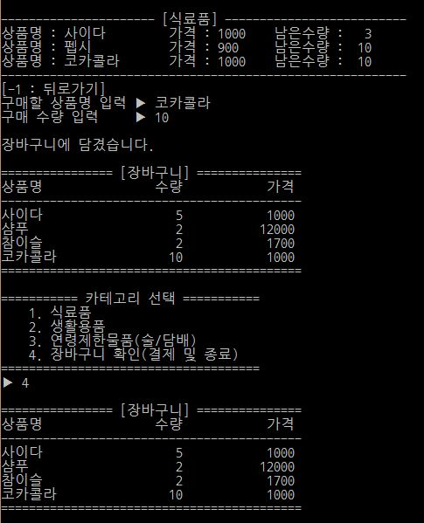
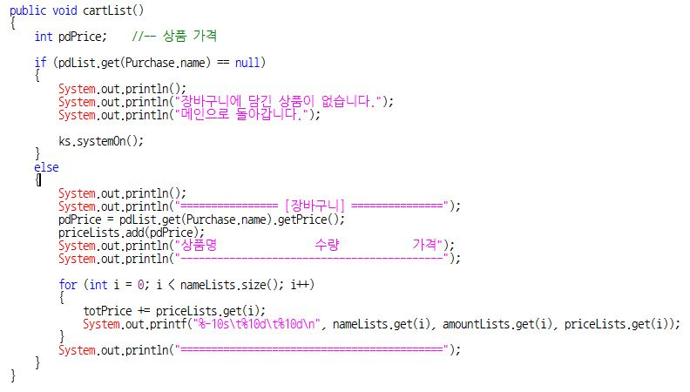
03. 개발
| 주요 클래스 및 메소드
[Cart class]
장바구니 확인

Slide 13
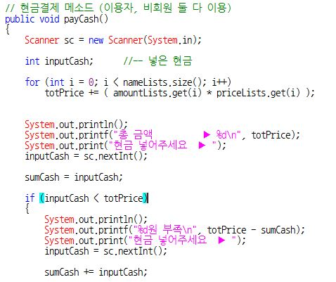
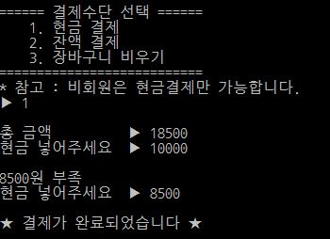
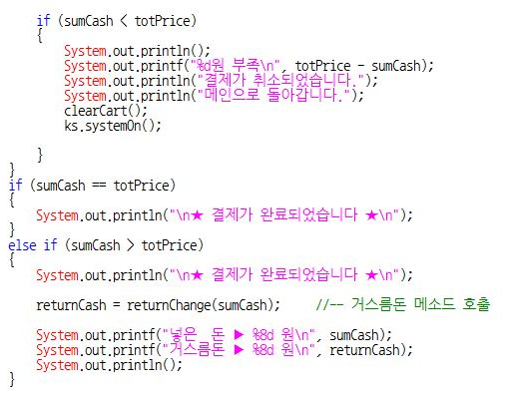
03. 개발
| 주요 클래스 및 메소드
[Buy class]
현금 결제
<주요변수>
int sumCash : 누적 투입 현금
int returnCash : 거스름돈

Slide 14
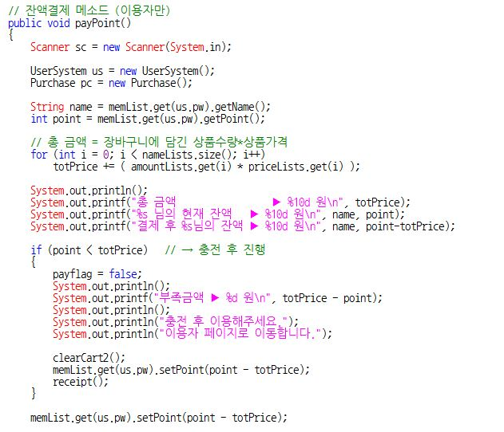
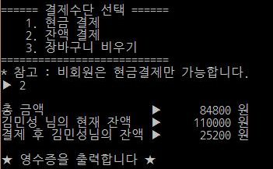
03. 개발
| 주요 클래스 및 메소드
[Buy class]
잔액 결제
<주요변수>
static int totPrice : 물품 총 금액

Slide 15
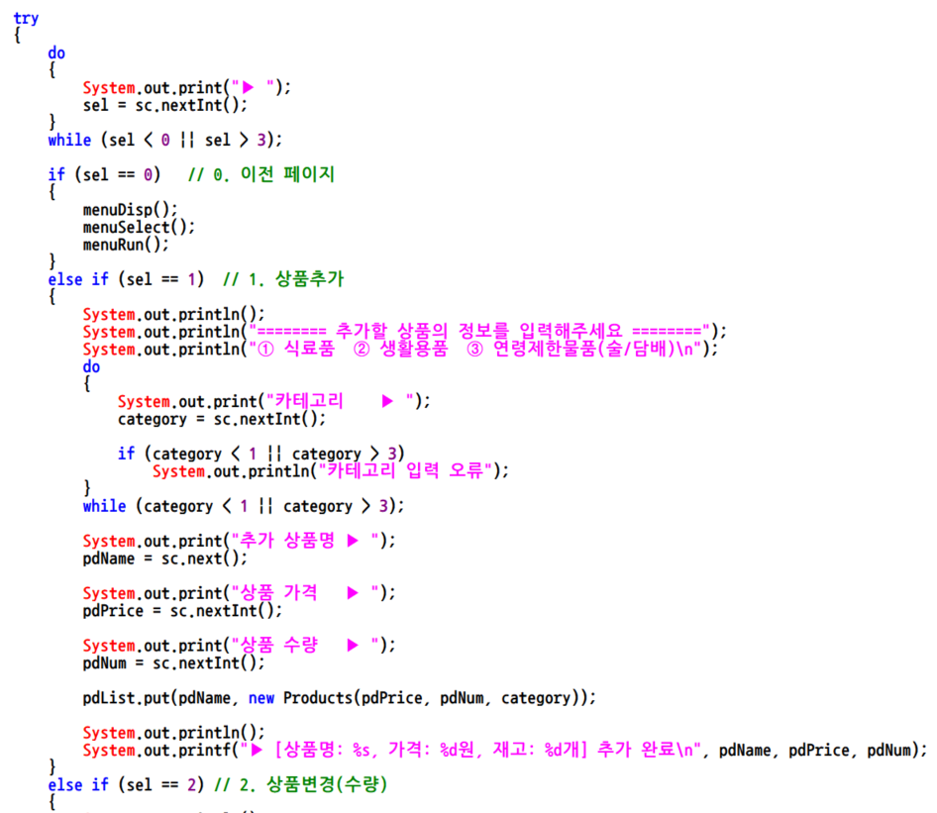
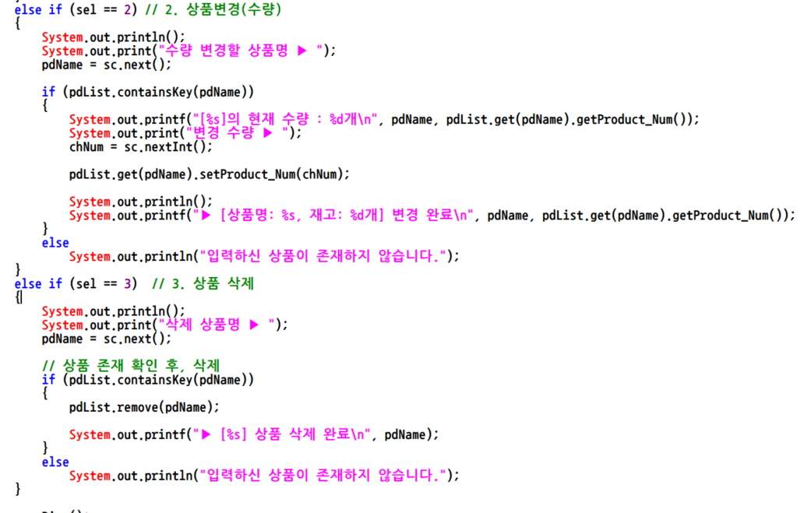
03. 개발
| 주요 클래스 및 메소드
[AdSystem class]
재고입력·변경 ·삭제

Slide 16
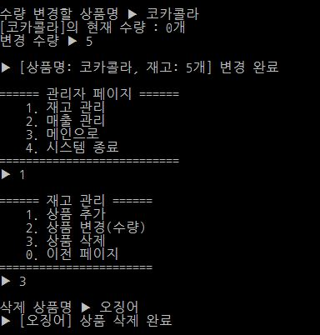
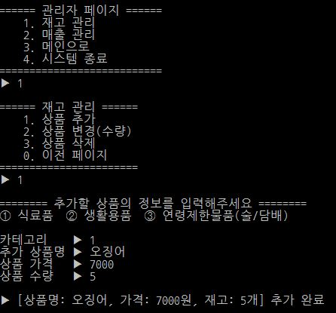
03. 개발
| 주요 클래스 및 메소드
[AdSystem class]
재고입력·변경 ·삭제

Slide 17
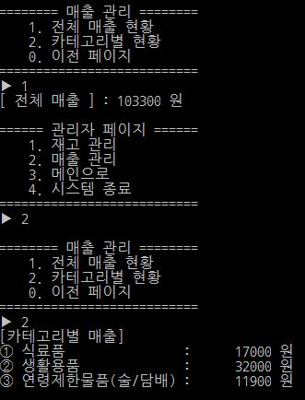
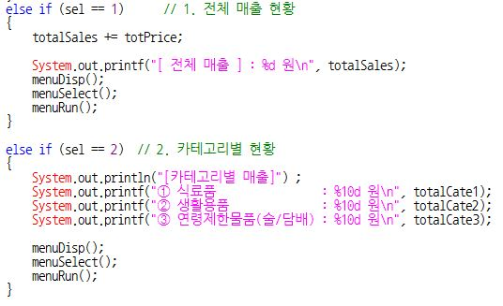
03. 개발
| 주요 클래스 및 메소드
[AdSystem class]
매출관리
<주요변수>
static int totalSales : 총 판매액
static int totalCate(1~3) : 카테고리별 판매액

Slide 18

04. 프로그램 시연

Slide 19

05. Q&A

